Slide 1
Игрофикация в дополнительном образовании и туристско-краеведческой деятельности
Тилькеева Евгения Александровна,
педагог дополнительного образования
ДТДиМ Колпинского района Санкт-Петербурга

Slide 2
Игрофикация
Основные принципы

Slide 3
Игрофикация - применение игровых подходов в неигровых процессах
с целью привлечения пользователей и потребителей.
игра
игрофикация

Slide 4
1. Определите главную цель

Slide 6
Составляющие игрофицированной системы
динамики
механики
компоненты
Правила игры
Действия в игре
Кто, что

Slide 7
Компоненты

Slide 12
Исследования показали, что существует четыре четких класса ощущений и эмоций (фанов), которые люди ожидают почувствовать в игре.
Также оказалось, что во время игры три из этих класса эмоций сменяют друг друга.
А бестселлеры зачастую поддерживают все четыре класса.
То, что игроки больше всего любят в видеоиграх, можно кратко сформулировать следующим образом:
Возможность преодолевать сложности и поднимать свое мастерство;
Возможность экспериментировать; пища для воображения, свобода действий;
Возможность расслабиться, узнавать что-то новое, развиваться; связь игр с реальностью;
Возможность проводить время с друзьями.
Ссылка на полную статью: http://k--o--s.blogspot.ru/2010/09/four-fun-keys.html
Не бывает игр без фанов!

Slide 14
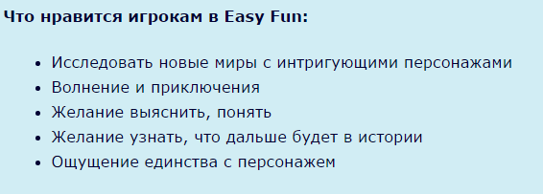

Slide 15
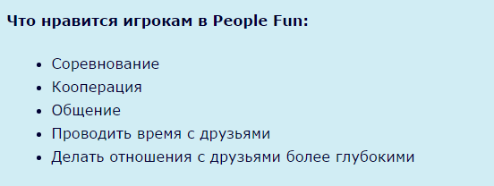

Slide 16
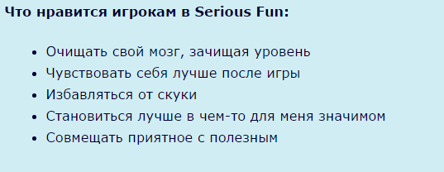

Slide 18
